Slide 1
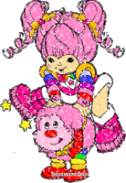
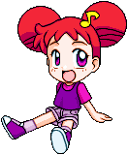
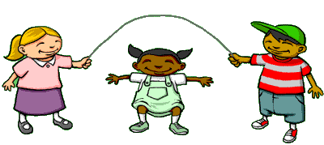
Презентация на тему: «Тактика игрового взаимодействия взрослого с детьми при руководстве режиссёрской игрой.» Автор: воспитатель МБДОУ № 19 Ульянова Е.В.

Slide 2
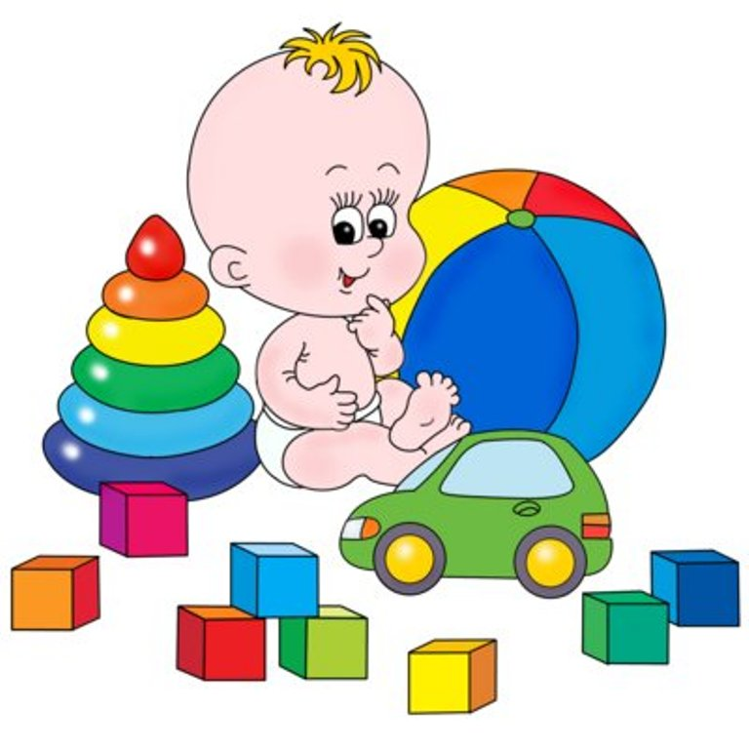
«Игра порождает радость,
свободу, довольство, покой в себе
и около себя, мир с миром»
Фридрих Фребель.
Игра представляет собой особую деятельность, которая расцветает в детские годы и сопровождает человека на протяжении всей его жизни. Не удивительно, что проблема игры привлекала и привлекает к себе внимание исследователей: педагогов, психологов, философов, социологов, искусствоведов, биологов.

Slide 3
Подходящая тактика в работе с детьми 3-4 года.
Убрать из группы игрушки с которыми можно действовать неоднозначно (заводные, электронные) и давать как можно больше многофункциональных предметов, мелких игрушек.
Принимать все предложения детей по использованию предметов-заместителей.
Внимательно приглядываться к одиночным играм детей, ненавязчиво предлагать новые события, новые персонажи.
Представлять детям возможность отыскать в группе «индивидуальное пространство», чтобы он мог играть «глядя сверху».
Совместно играть с 1- 2 детьми на позиции рассказчика или партнёра, проявляя творчество, испытывая удовольствие от игры.

Slide 4
Подходящая тактика в работе с детьми 5-7 лет.
Находить время для того, чтобы учить детей объединять предметы по смыслу и разыгрывать разные истории и ситуации.
Создавать условия для самостоятельного изготовления игрового материала для игр.
Совместно с 2-3 детьми создавать предметную среды макетов, подбирать предметы заместители, придумывать новые сюжеты.
Давать детям творческие задания для обыгрывания новых сюжетов, объединения 2-3 макетов, соединения реалистических и фантастических событий.
Использовать режиссёрскую игру для коррекции личностных затруднений детей, разрешения возникающих конфликтов между детьми в группе.

Slide 5
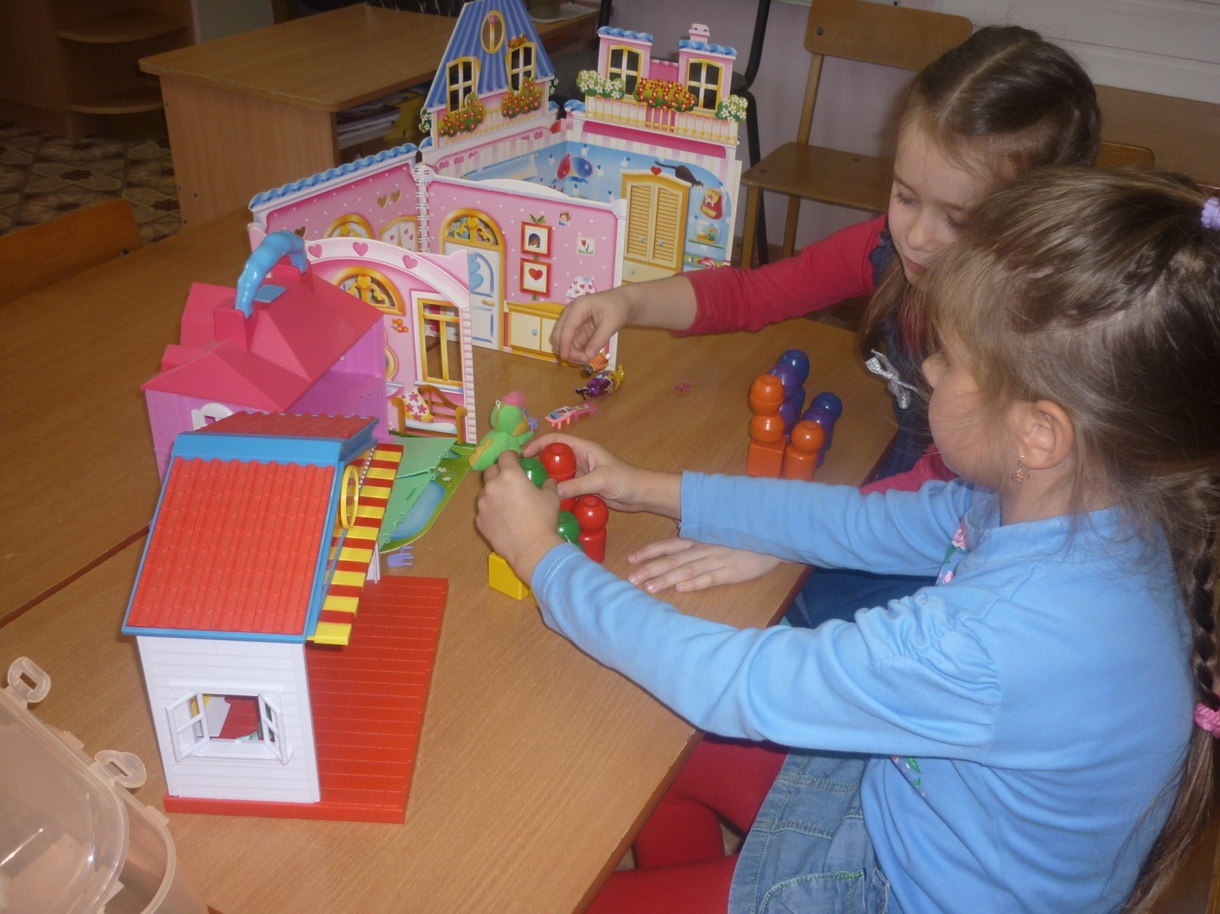
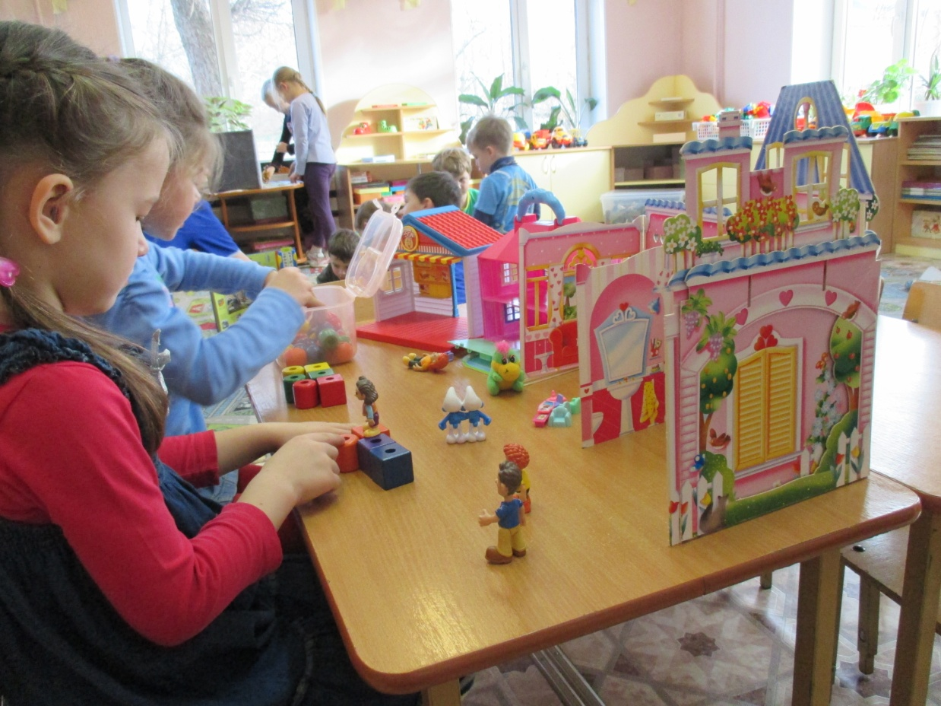

Slide 6
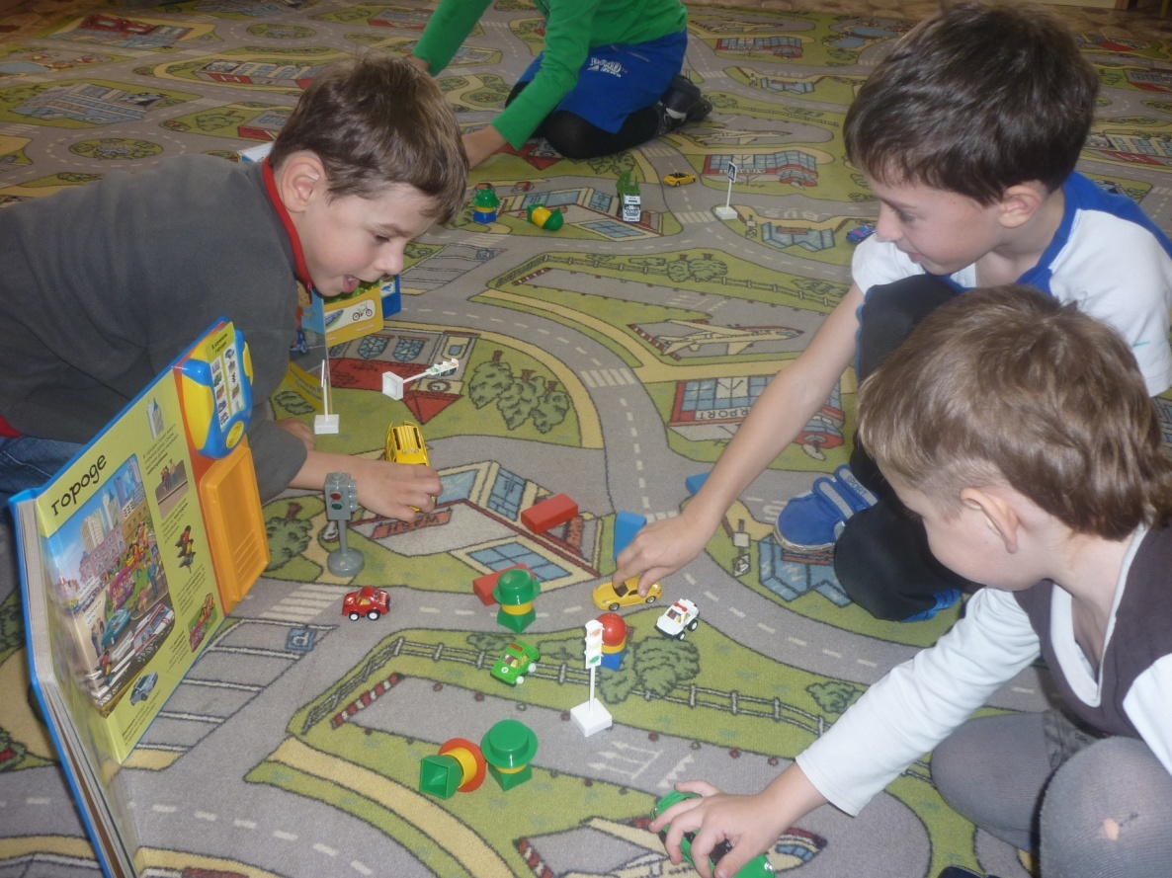
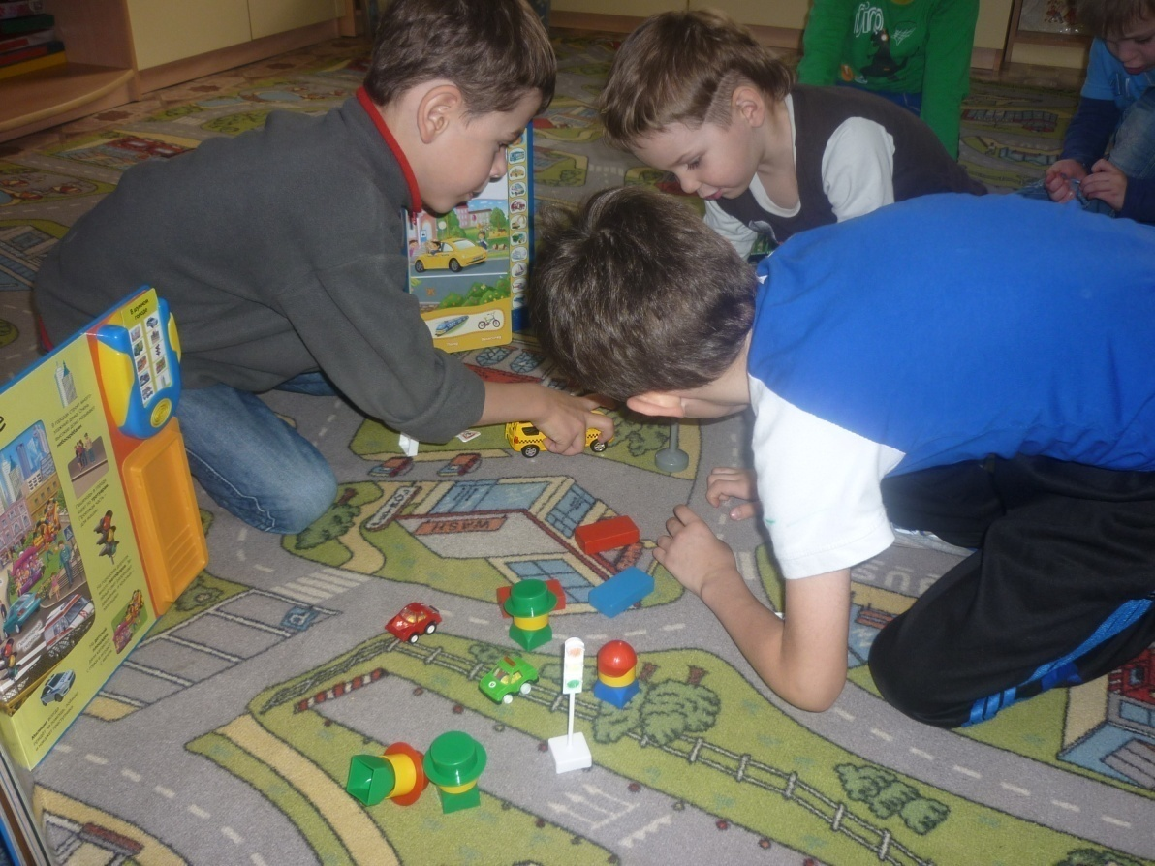

Slide 7
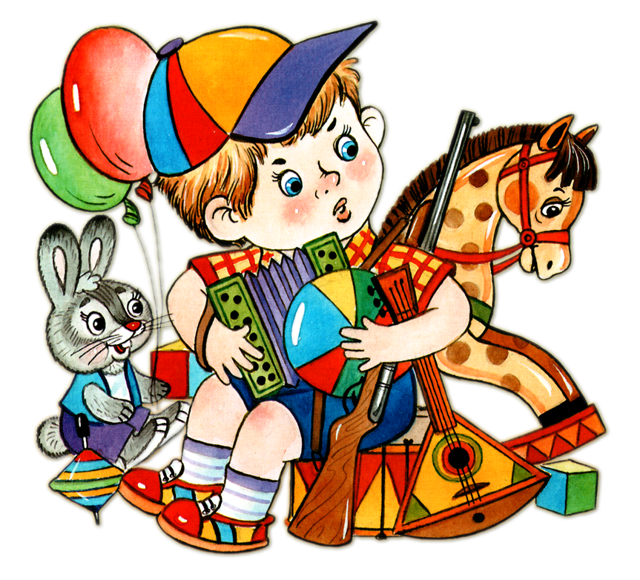
Спасибо за внимание.

